Slide 1
Chào mừng các con đến với tiết tập đọc

Slide 2
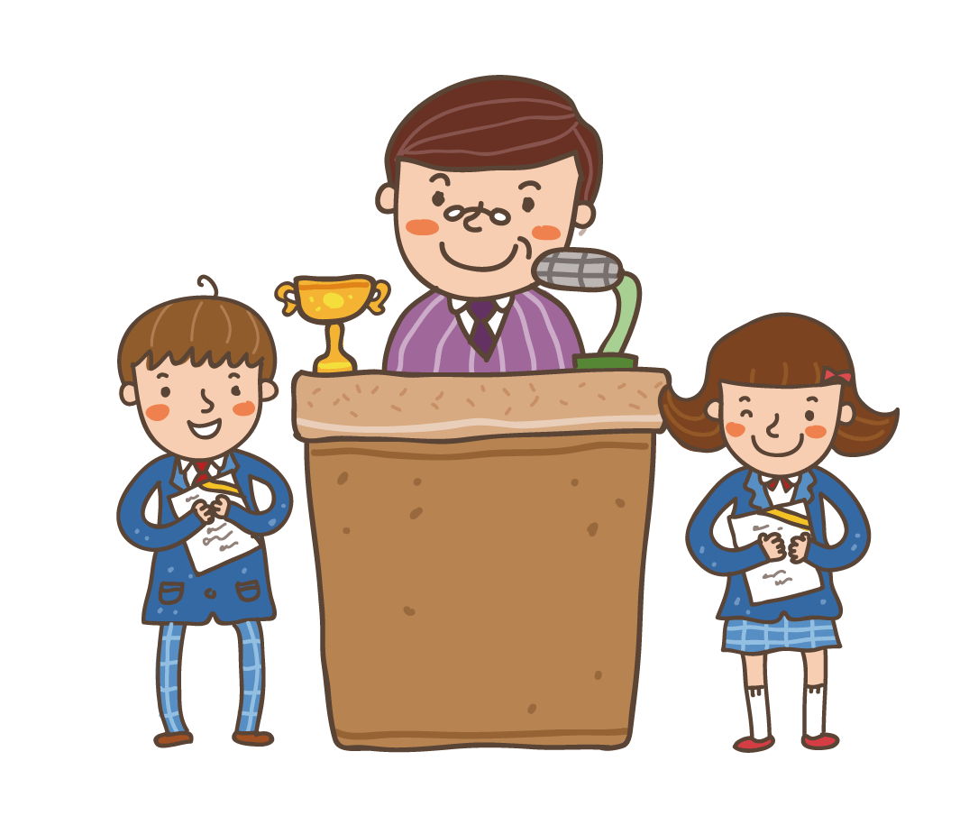
KHỞI ĐỘNG
Notes:
2

Slide 3
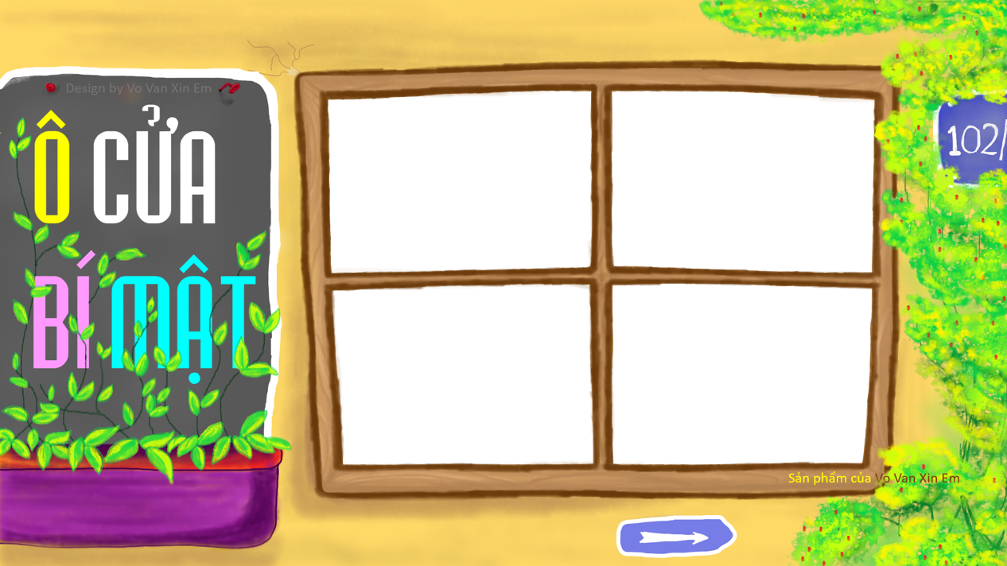
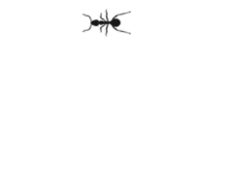
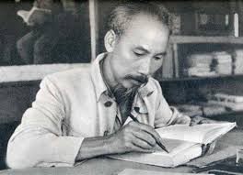
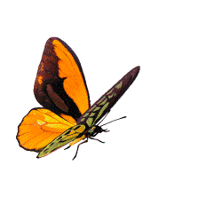

Slide 4
Ở nhiều nước ngỗng được nuôi thay
chó làm gì?
Đáp án: trông nhà

Slide 5
Ngỗng tỏ ra rất cảnh giác và………..
Đáp án: can đảm

Slide 6
Ngỗng có gì cực tốt?
Thính giác

Slide 7
Ngỗng dùng gì để đớp vào chân,
tay kẻ trộm?
Mỏ

Slide 8
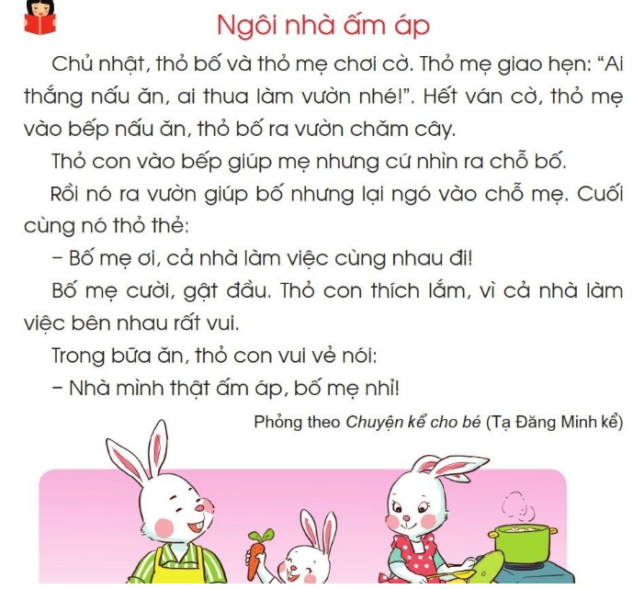

Slide 9
Ai thắng ván cờ?
Thỏ mẹ thắng

Slide 10
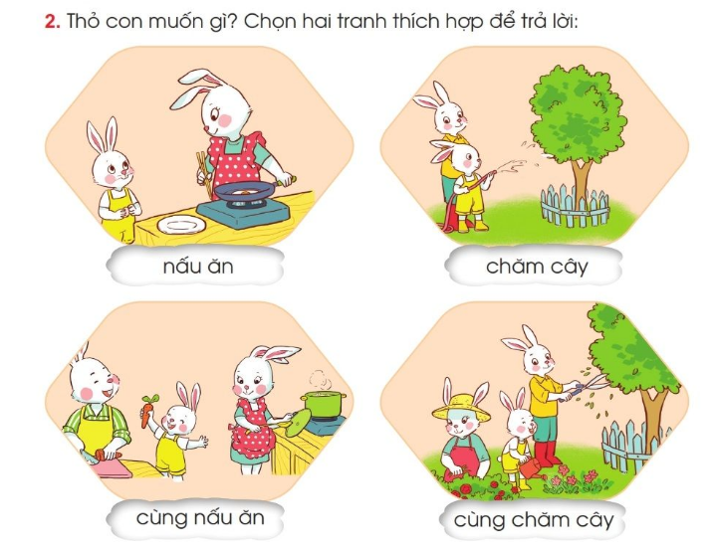

Slide 11
Vì sao thỏ con nói “Nhà mình thật ấm áp”
a. Vì cả nhà yêu thương nhau.

Slide 12
HẸN GẶP LẠI

